Slide 1
Поход в Библиотеку
Читайте, читайте, читайте! Читайте не торопясь, чтобы не терять ни одной капли драгоценного содержания книги. Заставляйте себя читать медленно, запоминая, обдумывая, представляя себя самого в гуще тех событий, какими наполнена книга.
Ребята, давайте посмотрим, как это делают некоторые дети.

Slide 2
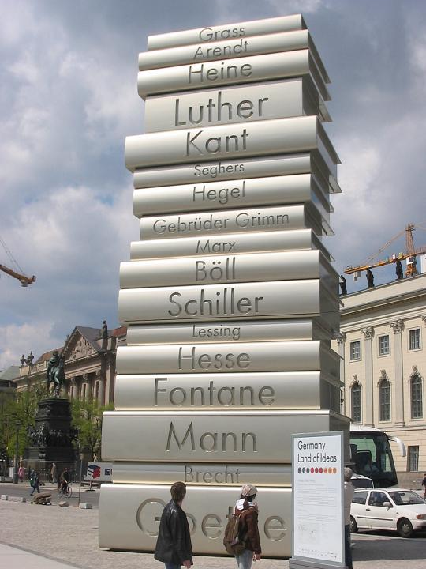
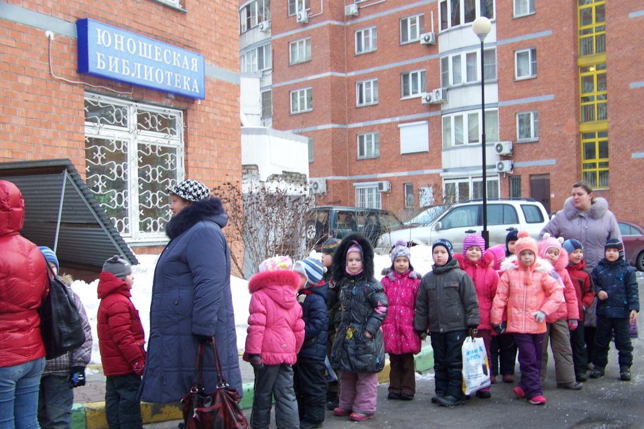
Страницы книг сродни могучим крыльям – Листай, лети хоть прямо на луну. Раскрыта книга - значит, мы открыли, Опять открыли новую страну
Книжка – умный, добрый друг,
Знает книжка всё вокруг.

Slide 3
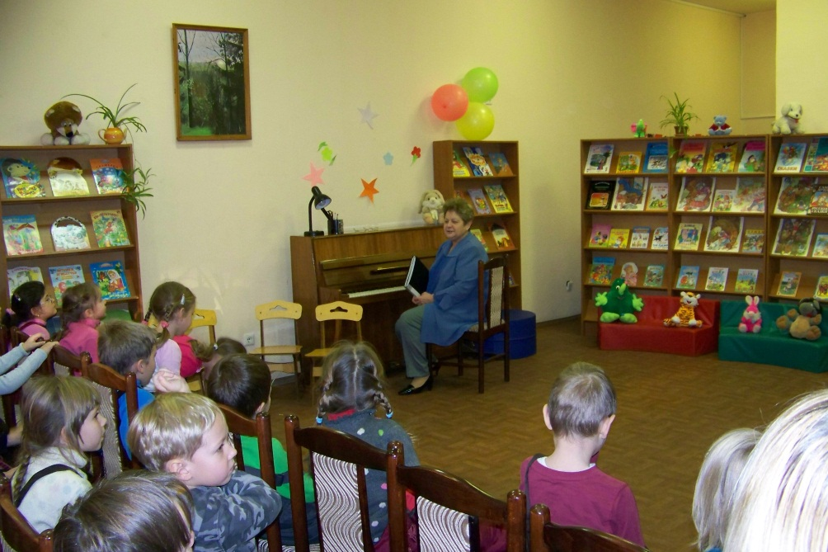
Откроем нашу книжку «Колобок на новый лад»
В сказочном домике сказки живут – Ждут, когда гости их слушать придут. А как сказка называется, вы должны мне подсказать, И загадку отгадать. Укатился он из дома по дороге незнакомой… Ты узнал его, дружок? Это самый непослушный, говорливый, Простодушный и румяный… (КОЛОБОК)

Slide 4
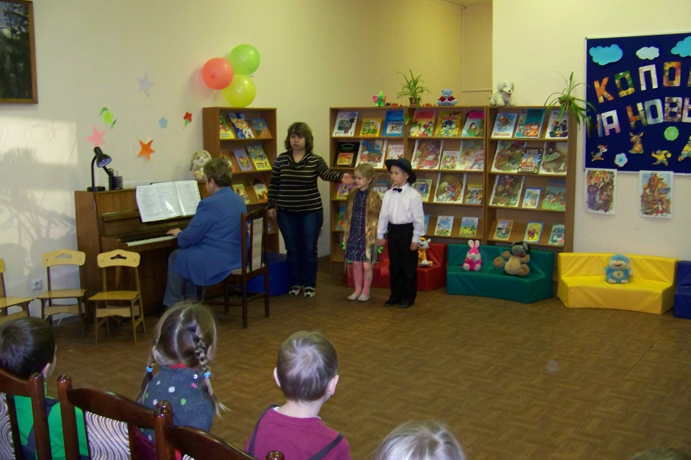
Дедушка и Бабушка жили-были. Колобок они слепили.
Мы живём, не тужим с Дедом дружно. Сделаю для Деда всё, что нужно. Испекла я Колобок для Деда, Остывать поставила до обеда.
Бабушку я очень уважаю,
Никогда её не обижаю.
Всё она в хозяйстве разумеет,
Колобки лучше всех печь она умеет.

Slide 5
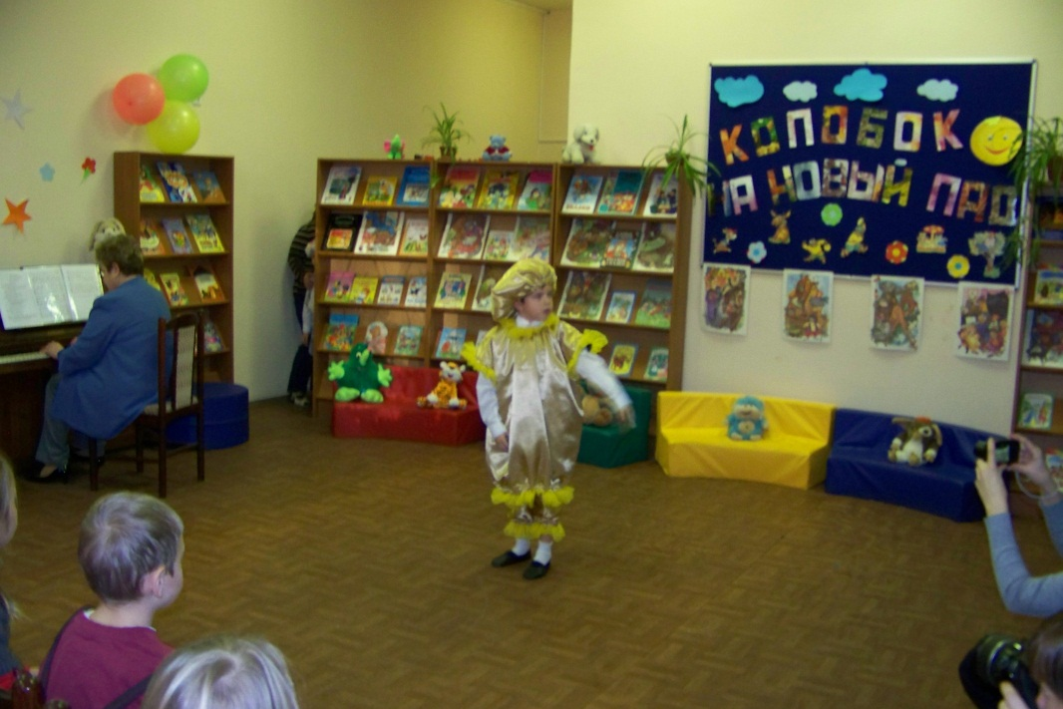
Колобок
Я весёлый Колобок, Колобок.
Колобок – румяный бок, Колобок.
До чего же я хорош и пригож
И другого ты такого не найдёшь!

Slide 6
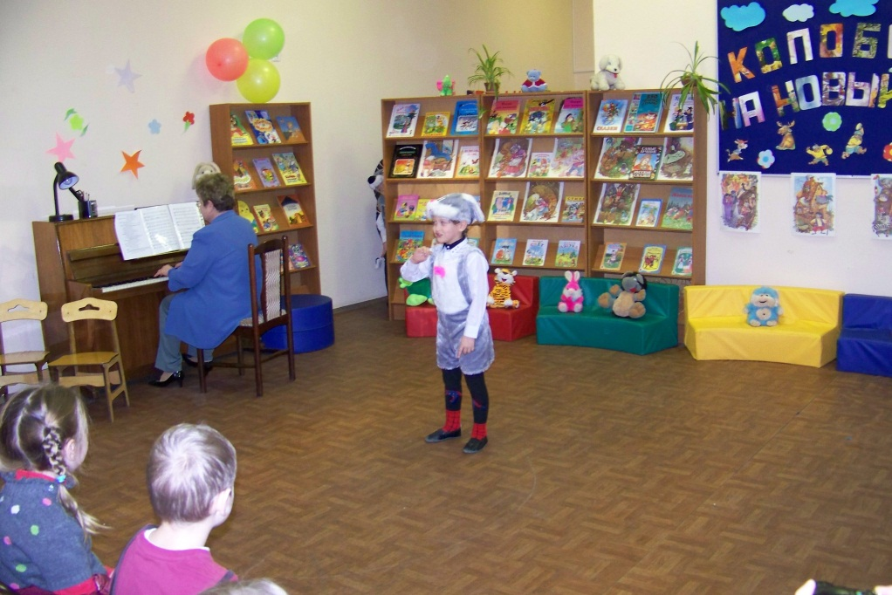
Зайка
Я хороший добрый Зайка,
Я весёлый попрыгайка.
Я морковку обожаю, а волков не уважаю.

Slide 7
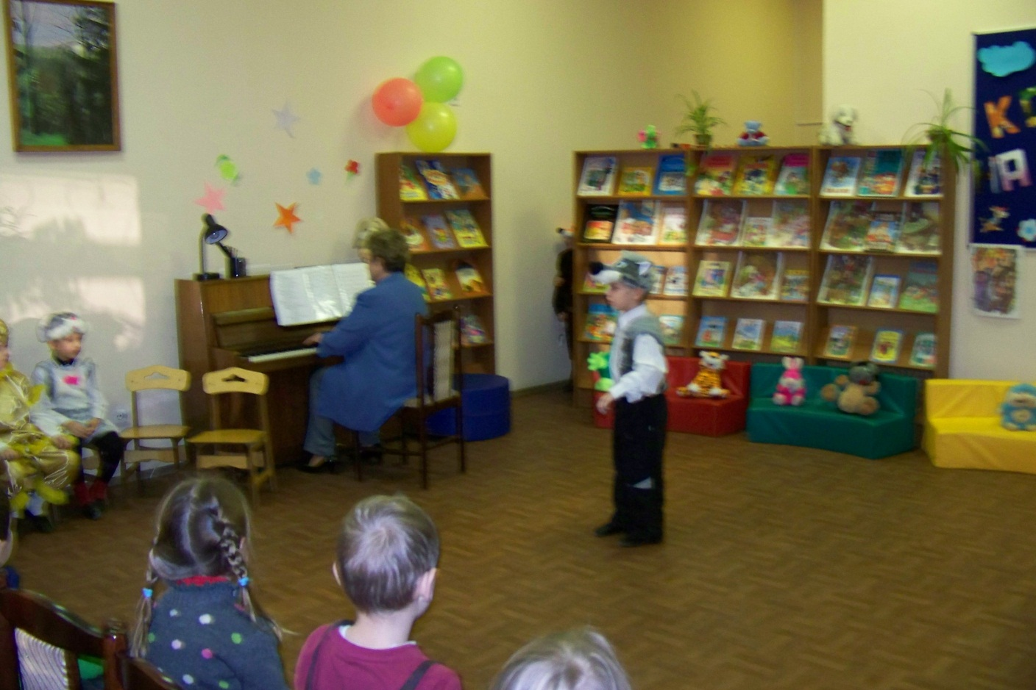
Волк
Вы меня, друзья, не бойтесь И совсем не беспокойтесь! Я пугать не буду вас

Slide 8
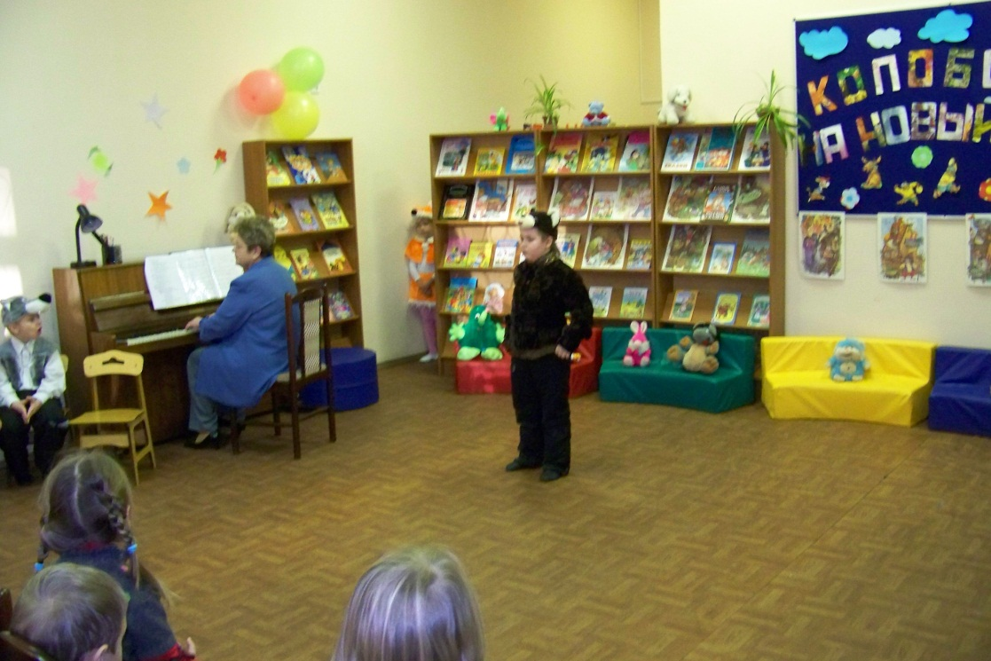
Мишка-Медвежонок
Я Мишка-Медвежонок, бурый я с пелёнок.
Лапы, как у папы, тоже косолапы.
Я мёд люблю покушать и сказочки послушать,
И весело играть, и петь, и танцевать!

Slide 9
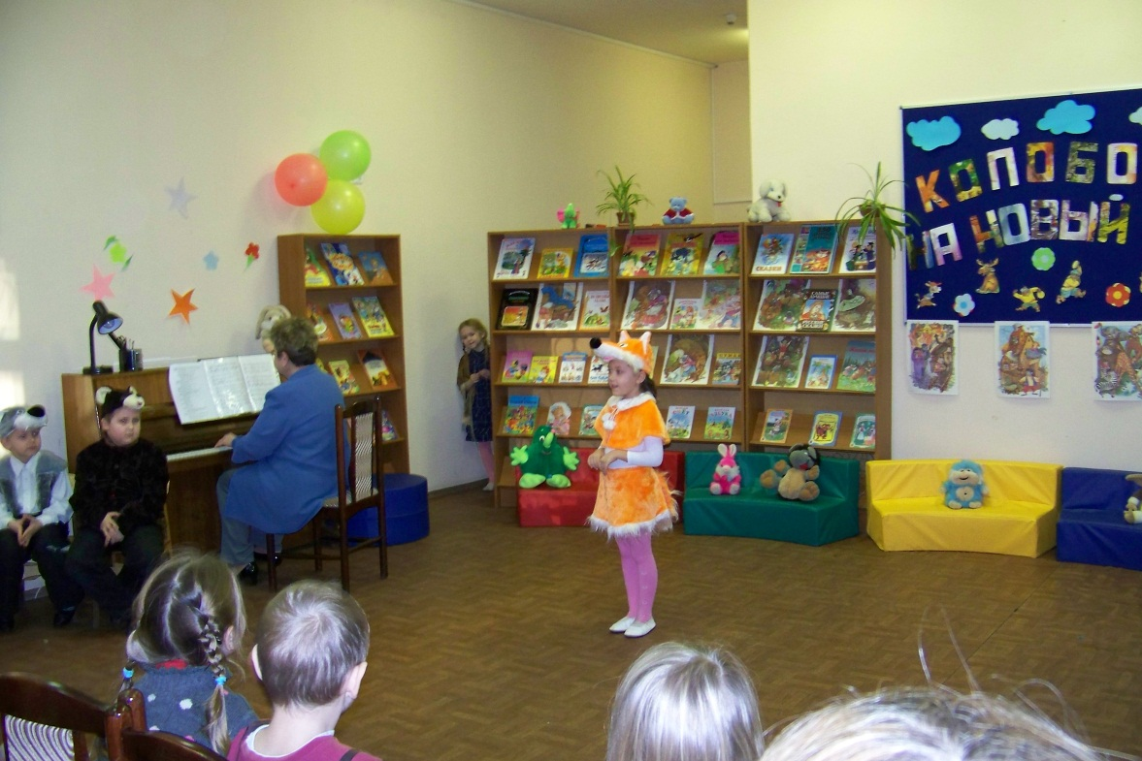
Лисичка
Я Лисонька, Лисичка,
Я рыжая Лиса.
Мой хвост – моё богатство,
А мордочка – краса!

Slide 10
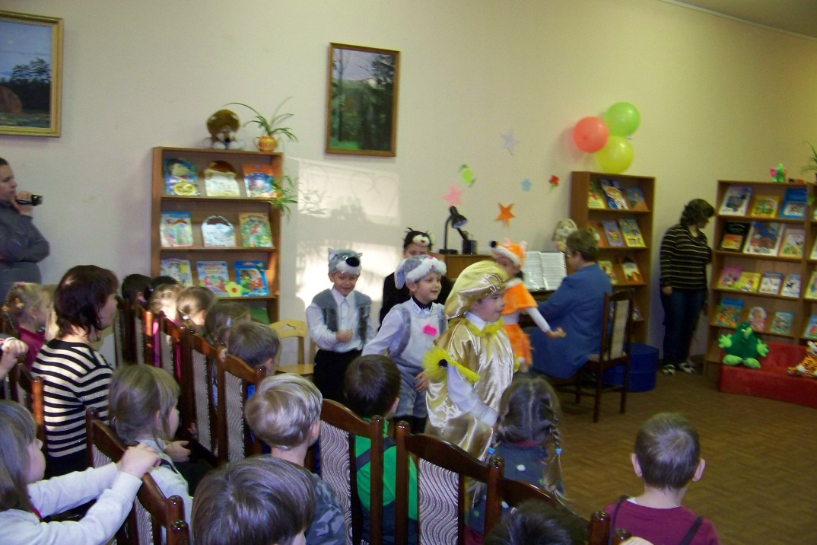
Повстречал Медведя, Зайку, Волка за зелёной ёлкой. А в осеннем лесу встретил я тебя, Лису.
Мы тебя берём с собой.
А теперь пора домой.
К Дедушке и Бабушке.
На вкусные оладушки.

Slide 11
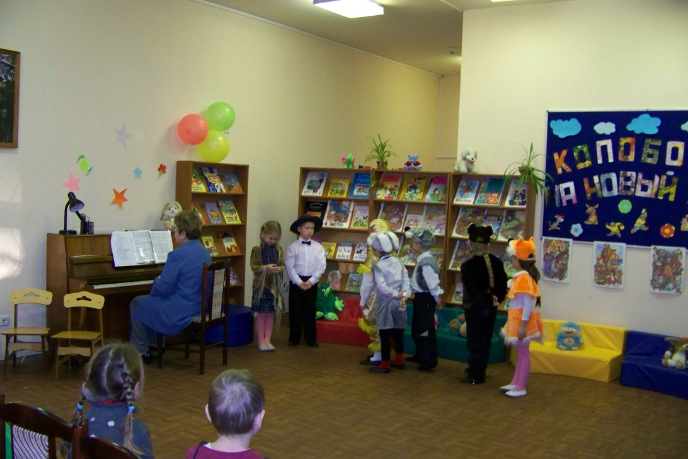
Не горюйте, Бабушка и Дед!
Где же, где же наш сынок,
Наш румяный Колобок?
Почему от нас ушёл?
И каких друзей нашёл?
Не горюйте, Бабушка и Дед!
Вот и дома я! Привет!
Вот и возвратился я,
И со мной мои друзья.
Будем с вами рядом жить,
Так что, не о чем тужить!

Slide 12
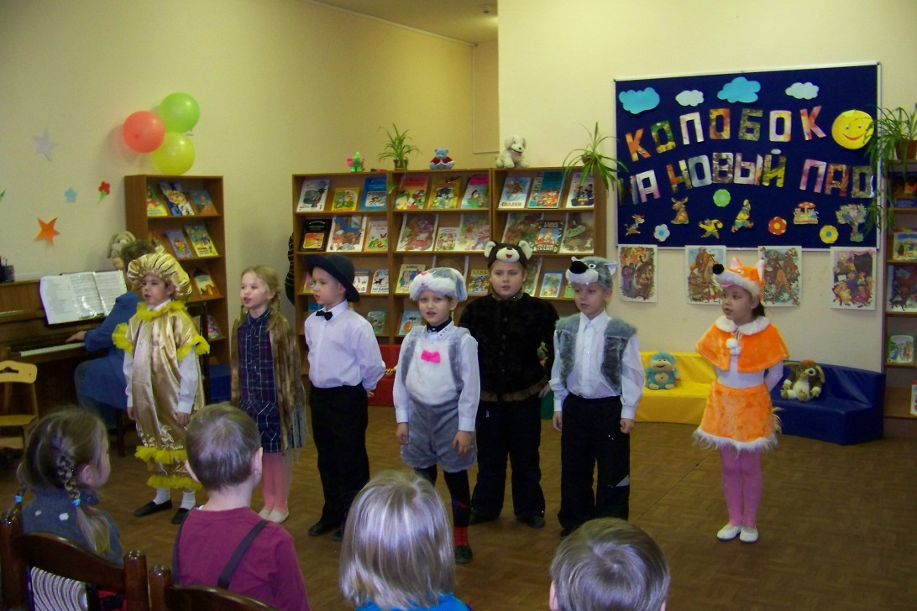
Сказка, сказка, ах, какая прелесть!
Сказка, сказка, ах, какая прелесть!
Сказка, сказка – это наша жизнь!
В сказке солнце, дождь и листьев шелест.
Расставаться с ней не торопись.

Slide 13
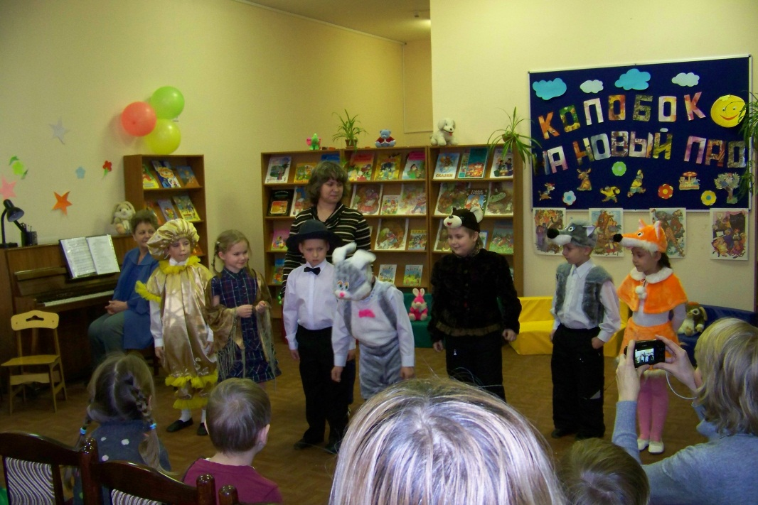
Вот и Сказке конец. Кто слушал – молодец!
Вот и закончилась сказка осенняя.
Сказка всем подняла настроенье.
Хочется петь, улыбаться всегда.
Вы, зрители, со мною согласны? (Да!)

Slide 14
В нашей сказке «Колобок на новый лад» принимали участие дети подготовительной к школе группы детского сада № 2221
Бабушка – Алиса Шатилова
Дедушка – Андрей Климин
Колобок – Денис Кузнецов
Зайчик – Саша Драпеза
Волк – Владик Морозов
Медведь – Эрик Есин
Лисичка – Даша Петрачёва

Slide 15
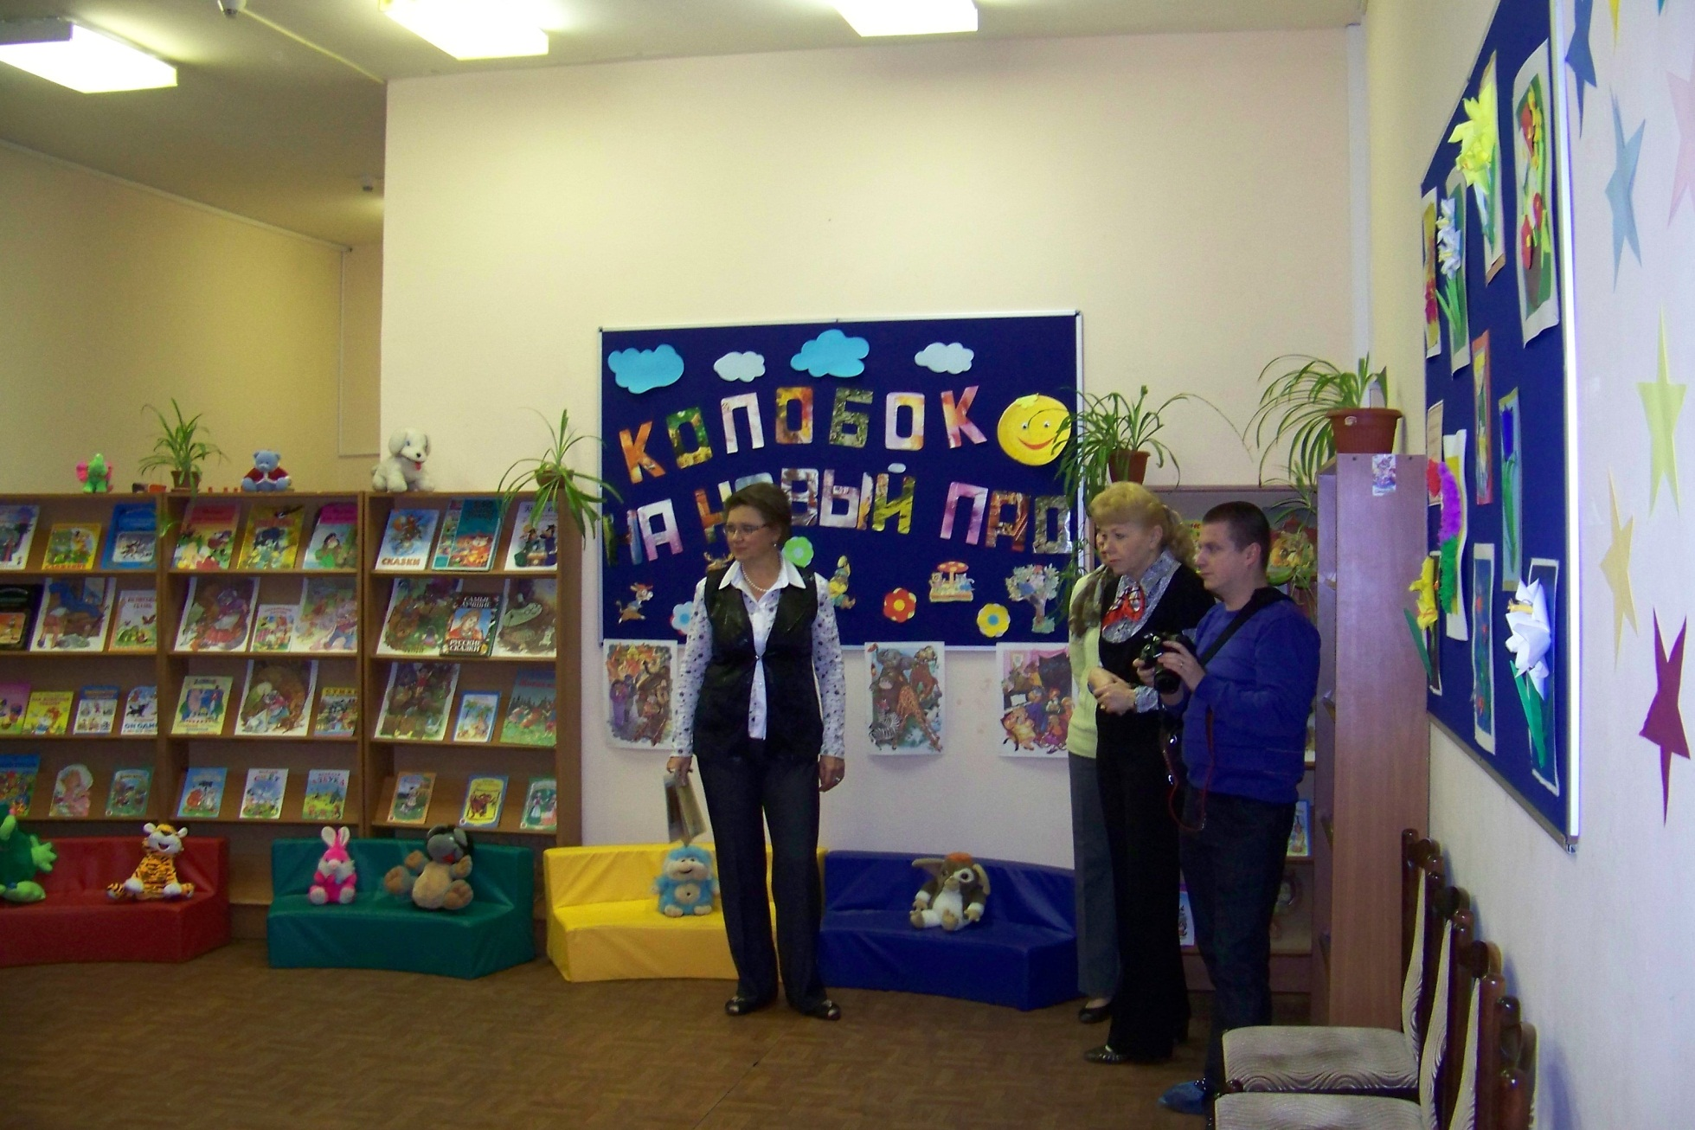
В Библиотеке осталась Книга, созданная нашими руками, Книга о веселом Колобке

Slide 16
А теперь послушаем советы, которые дают нам книги:
- Читай меня от начала до конца
- Не торопись, когда меня читаешь
- Если ты меня читаешь, то запомни, пожалуйста, мое название и фамилию автора, который меня написал.
Не пропускай строчки и страницы
Не пропускай незнакомые слова, а узнай их значение у старших или посмотри в словаре.
- Обдумывай прочитанное.
Если я тебе понравилась, посоветуй прочитать меня другу.
- Старайся читать вступительную статью и послесловие.

Slide 17
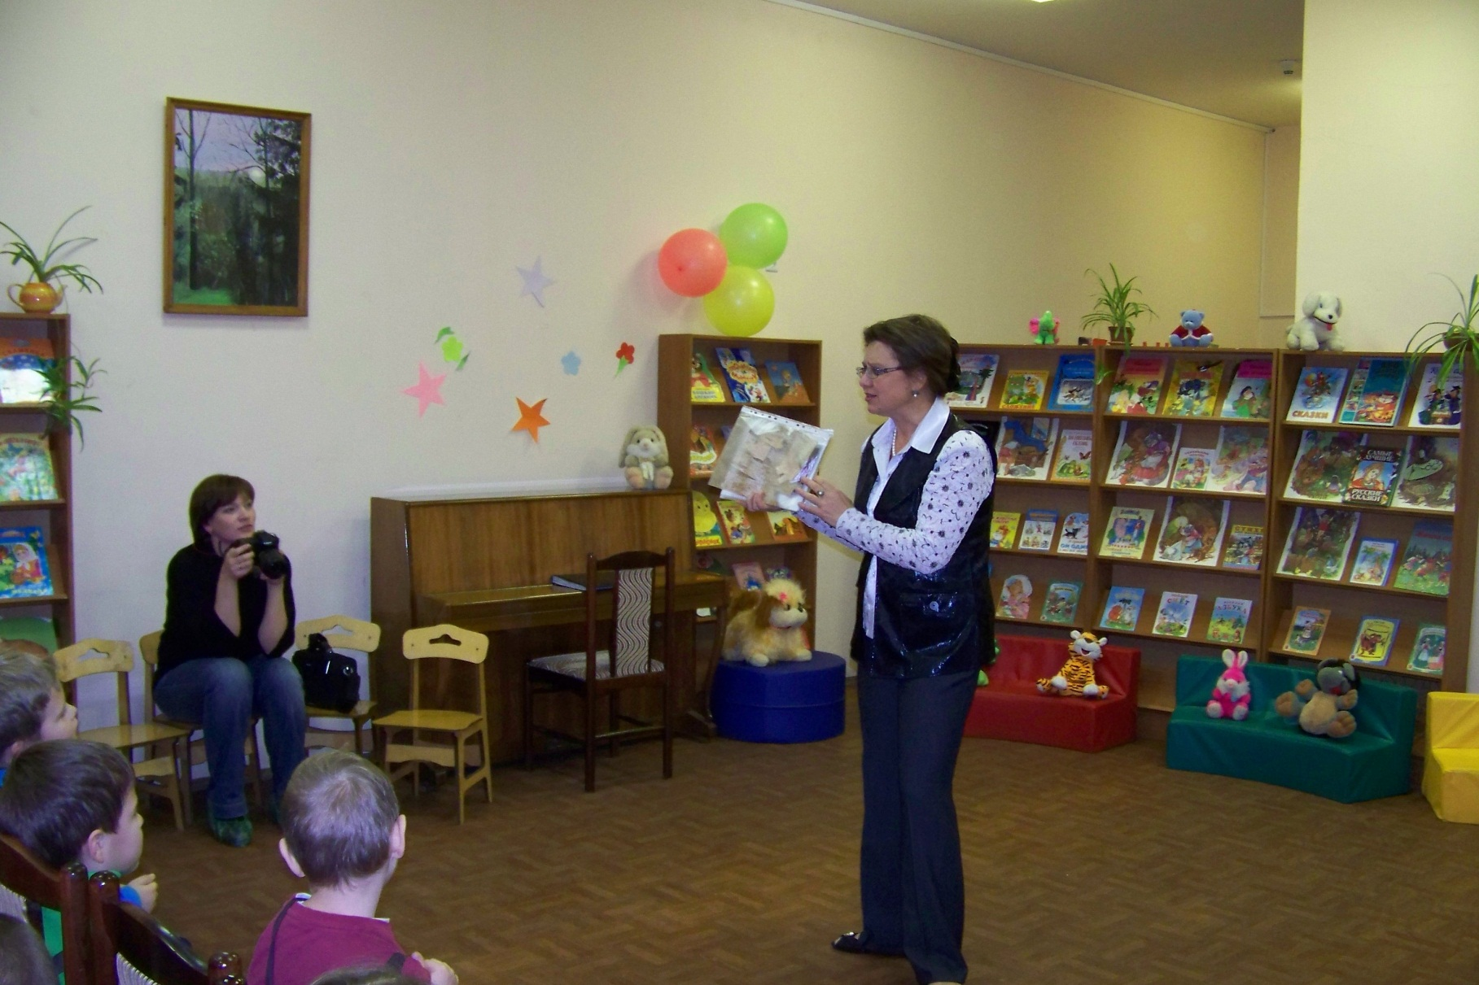
Спасибо за вниманье! До свиданья!

